Slide 1
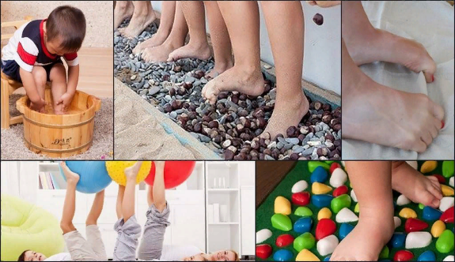
Рекомендации для родителей
«Здоровая стопа –
залог правильной осанки»
Выполнила: воспитатель детского сада № 8 «Колобок» г. Серова Свердловской области
Хлопцева Юлия Владимировна
2022 г.

Slide 2
КАК ПРЕДУПРЕДИТЬ РАЗВИТИЕ ПЛОСКОСТОПИЯ У РЕБЕНКА?
Плоскостопие означает деформацию стопы, сопровождающуюся уплощением ее сводов. Основной причиной развития плоскостопия является слабость мышц стоп и связочного аппарата, их чрезмерное утомление, связанное с длительным пребыванием на ногах. Также причиной плоскостопия может быть неправильно подобранная обувь: очень тесная с узким носом, высоким каблуком, толстой подошвой, лишающей стопу гибкости.
При возникновении заболевания, ребенок начинает жаловаться на боли в мышцах при ходьбе. Он быстро устает. Обувь, которую носит малыш, имеет особенности: ее внутренние края стаптываются, а пятка выступает сильно назад. В случае детских жалоб необходимо обратиться за консультацией к ортопеду.

Slide 3
В основе профилактики и лечения плоскостопия лежит укрепление мышц, сохраняющих свод стопы.
Предупреждением этого заболевания занимайтесь с первых дней жизни ребенка, используя:
«щекотание-массаж» ступней, при котором малыш сгибает и разгибает пальцы;
особое внимание обратите на первые ботинки - они должны быть мягкими, с кожаной подошвой, на резиновом каблуке высотой до 1 см.
До 2-3-х летнего возраста плоскостопие наблюдается у многих детей, у которых подошвы ног покрыты жировой подушкой. С началом активной ходьбы она исчезает и образуется углубление в сводах стопы.

Slide 4
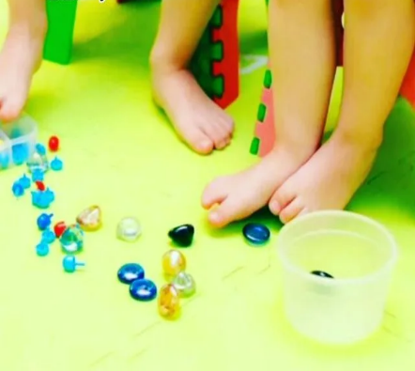
С малышом можно выполнять простые, но эффективные упражнения:
ходьба на носках и босиком
по неровной поверхности
(песку, мелкой гальке);
- катание мяча ногой;
- поднимание на носочках;
ходьба на наружных краях
стоп с согнутыми пальцами ног.

Slide 5
КОМПЛЕКС УПРАЖНЕНИЙ ДЛЯ ПРОФИЛАКТИКИ ПЛОСКОСТОПИЯ
1. Растереть полотенцем мышцы ног.
2. Ходьба на носках, на пятках, на внешней стороне стопы, в полуприседе, на четвереньках.
3. Стоя на внешней стороне ступни, подняться на носки (10 раз) (ноги слегка расставлены).
4. Ноги вместе, руки на поясе. Поднимать только пальцы вверх. Одновременно 10 раз. Поочередно 10 раз.
5. Перекаты с носков на пятки - 10 раз.
6. Ноги слегка расставить, носки свести вовнутрь, пятки наружу. Приподняться на носки, присесть, снова приподняться на носки, перекатиться на пятки - 10 раз.
7. Сидя, руки сзади в упоре, ноги вместе. Сгибание и разгибание стоп (носки оттянуть вниз - на себя). Одновременно - 10 раз. Поочередно 10 раз.

Slide 6
8. Сидя, ноги слегка развести в стороны. Повороты ног во внутрь с оттягиванием носков (10 раз).
9. Сидя, ноги согнуты в коленях, стоят на полу. Сгибать и разгибать пальцы, не отрывая пяток от пола (10 раз).
10. Лежа на спине. Поднимать прямые ноги до угла в 45° с предметом, зажатым стопами (мячик, мешочек с песком) (10 раз).
11. Лежа на спине. Зажав пальцами ног карандаш, движение как при езде на велосипеде (1 мин).
12. Сесть по-турецки. Руки вперед, встать (5 раз).
13. Постелить на пол маленькое махровое полотенце, пятки поставить на пол, прижать к полу, носки - на полотенце. Собирать полотенце носками, не сдвигая пяток с места.
14. Растереть полотенцем мышцы ног.

Slide 7
Ходьба летом босиком по камешкам, по траве, по ворсистому или массажному коврику
Хождение на пятках, не касаясь пола подошвой и пальцами
Топтание в тазике с раскрывшимися еловыми шишками
Из положения сидя на полу придвигать пальцами ног под пятки разложенный на полу платок
Собирание пальцами босых ног с пола или ковра небольших предметов и шариков
Упражнения для детей с плоскостопием
Хождение по гимнастической палке боком приставным шагом
Хождение на внешней стороне стопы

Slide 8
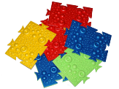
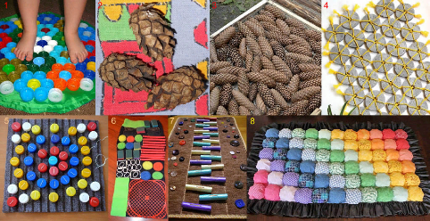
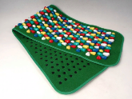
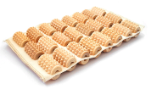
Домашние методы
Как происходит профилактика плоскостопия у детей дошкольного возраста в домашних условиях?
Массажные коврики
Их можно изготовить самостоятельно или приобрести в специализированных магазинах. Массажные коврики выпускают с разнообразной поверхностью. Делают их из натуральных материалов. Использовать такие коврики рекомендуют с того момента, когда ребенок начинает делать первые шаги. Это достаточно эффективная профилактика плоскостопия у детей дошкольного возраста. Вполне достаточно, чтобы малыш походил по поверхности массажного коврика в течение 5 минут в день.

Slide 9
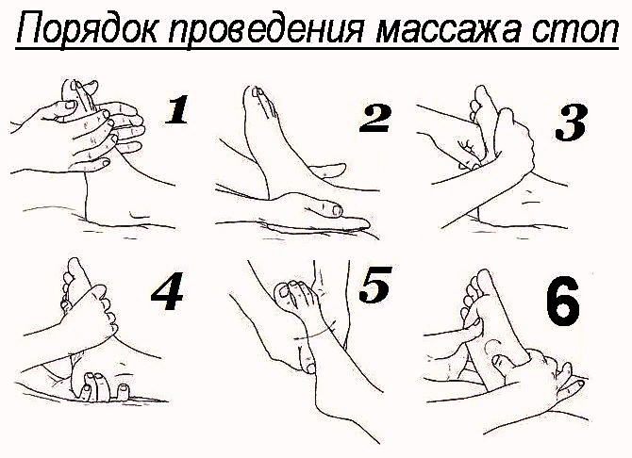
Массаж стоп
Очень эффективный метод профилактики плоскостопия. Лучше, если эту процедуру будет выполнять профессиональный массажист. Но если родители хотят сами проводить данное мероприятие, то им следует ознакомиться с методикой проведения: Перед началом процедуры следует разогреть организм гимнастикой или принять контрастный душ. Начинать массаж сверху. Размять бедра, затем икры и ахиллово сухожилие. Промассировать внутреннюю и внешнюю стороны стопы. Перейти к обработке подошвы. Продолжительность массажа – около четверти часа.

Slide 10
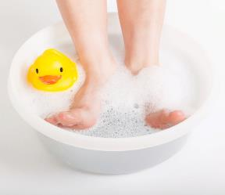
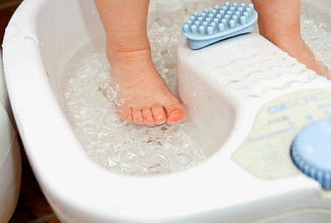
Прием контрастных ванночек для стоп.
Берут две емкости. Наливают в одну - воду температурой в 40 градусов, в другую - в 33. Ножки попеременно опускают в тазики с водой, в течение 10 минут. Следует учитывать, что эту процедуру можно проводить только тогда, когда ребенок здоров.
Применение морской соли в ванночках для ног, и при купании.
Если есть возможность вывезти ребенка к морю, обязательно нужно это сделать. Соль оказывает тонизирующее действие на мышцы и сосуды. Морская вода, за счет своей плотности, способна заменить массаж.

Slide 11
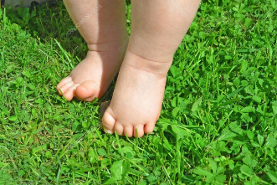
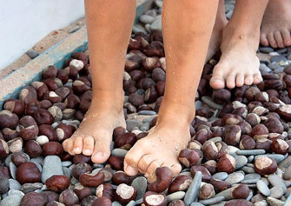
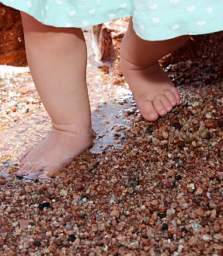
Прогулки босиком позволяют стопам получать стимулирующее воздействие.
Ходить лучше по неровным поверхностям. Летом это трава, галька, песок. Зимой для продолжения профилактики можно рассыпать на полу мелкие предметы, такие как горох, плоские пуговицы, фасоль. Предложите крохе походить по ним. Такие рекомендации защитят малыша от серьезной патологии.

Slide 12
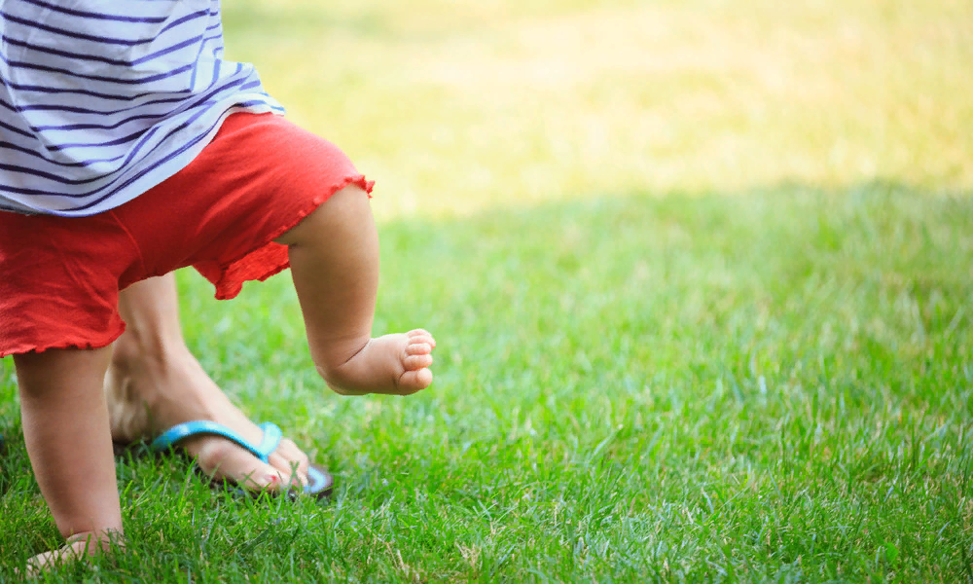
Удачи вам
и вашему ребенку!

